Slide 1
Atitude de Vencedor

Slide 2

Resiliência
Os indivíduos resilientes desenvolvem habilidades, ao enfrentarem fatores de risco, que lhes permitem ter sucesso na vida.
Notes:
Não aparecer no slide:
Eles têm um autoconceito forte, uma sólida crença em Deus e uma atitude positiva para com o mundo ao redor. Impulsionados por um sentido definido de propósito para a vida, eles veem os obstáculos como desafios que podem superar. Acima de tudo, a resiliência parece ter tudo quever com a esperança e a crença positiva de que há vida além dos obstáculos presentes.

Slide 3

Jovens X Alto Risco
Embora as famílias, igrejas e comunidades procurem protegê-los, os jovens de hoje vivem em um mundo repleto de altos riscos.
Notes:
Não aparecer no slide: Material sexual explicito espera por eles com apenas um clique na internet. O acesso ao álcool, maconha, cocaína e anfetaminas é relativamente fácil, mesmo em ambientes que muitos poderiam considerar saudáveis e seguros. Portanto, é importante identificar os fatores que levam alguns jovens ao sucesso, apesar do perigoso mundo em que vivem. Isso poderá ser útil para ajudar outros jovens a empregar as mesmas estratégias de sobrevivência.

Slide 4

O conceito de resiliência é vital hoje, já que não podemos tornar o lar e os ambientes sociais lugares ideais, não podemos tirar as drogas das ruas ou remover a violência da televisão, filmes e jogos eletrônicos.

Slide 5

Como criar Resiliência?
Relações positivas, sinceras e duradouras são a chave para o desenvolvimento de jovens resilientes.
Notes:
Não colocar no slide - Adultos mais velhos ou mentores que apoiam, incluindo pais, professores e religiosos, desempenham um papel importante na resiliência em desenvolvimento.

Slide 6

Como criar Resiliência?
Um estudo em particular constatou que “todos os jovens resilientes tinham pelo menos uma pessoa em sua vida que os aceitava incondicionalmente”.
Notes:
Não colocar no slide - Adultos mais velhos ou mentores que apoiam, incluindo pais, professores e religiosos, desempenham um papel importante na resiliência em desenvolvimento.
O relacionamento com as pessoas que demonstram cuidados, carinho e amor incondicional parece proporcionar aos jovens um sentimento de que eles podem superar qualquer dificuldade que enfrentarem na vida.

Slide 7

Como criar Resiliência?
A espiritualidade tem um papel importante no desenvolvimento da resiliência.
Notes:
Não colocar no slide - Um estudo indica que os jovens resilientes, muitas vezes, têm a capacidade de usar sua fé religiosa para manter uma visão positiva de uma vida significativa.
Qualquer que seja o fator fortalecedor da resiliência, a família tem um papel importante, pois é onde temos mais oportunidade de exercer influência positiva.

Slide 8
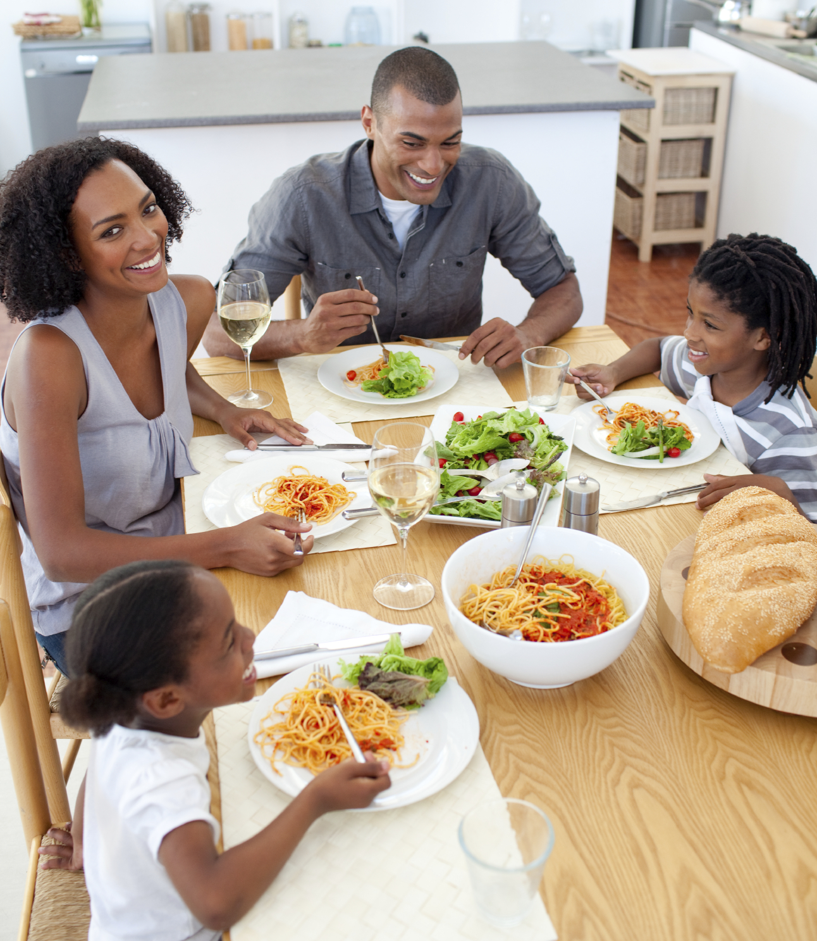
Resiliência e Alimentações em Família
Uma estratégia eficaz e bastante simples que constrói a resiliência é comer em família. Uma série de estudos recentes relata que jantares em família contribuem para a redução do comportamentos de risco e dependência em adolescentes e adultos jovens.
Notes:
Não colocar no slide - Pesquisadores identificaram o momento do almoço ou jantar em família como um fator de proteção contra comportamentos de risco como o uso de álcool e drogas, tabagismo, atividade sexual precoce, disturbios alimentares e delinquência. Outro aspectos positivos é que parecem criar uma melhor estabilidade social e mental.
Jantares em família podem reduzir a probabilidade de os jovens se tornarem vítimas da violência.
Crianças e adolescentes que compartilham jantares em família e passam o tempo com seus pais desenvolvem maior autoestima, têm menos depressão e menores taxas de suicídio ou pensamentos suicidas.

Slide 9
Resiliência e Alimentações em Família
As refeições em família fornecem um momento ideal para cultivar valores espirituais e crenças em Deus.
A pesquisa sobre o tema descobriu que a crença em Deus desempenha um papel importante no sucesso futuro e na capacidade de superar as circunstâncias difíceis da vida.

Slide 10

Resiliência e Serviço
O serviço comunitário é outra atividade que promove a resiliência entre os jovens.
Jesus nos ensinou muito sobre servir aos outros.
Devemos mostrar compaixão, carinho e dar assistência a todos. Podemos apoiar, visitar, ajudar e consolar as pessoas que estão em uma posição de necessidade por qualquer motivo.
Notes:
Não colocar no slide - Tal atividade prática nos fornece um método para proteger nossos filhos de comportamentos de alto risco, enquanto, ao mesmo tempo, incentiva sua fé e envolvimento em atividades saudáveis. Assim, podemos servir aos outros não apenas dando dinheiro, mas também, em conjunto com a juventude, promovendo assistência pessoal a prática. Isso inclui qualquer assistência que beneficie aqueles que vivem em nossa comunidade local. É imperativo alimentar, vestir e proteger as pessoas.

Slide 11

O que podemos fazer como indivíduos, igreja ou comunidade para ajudar a juventude a se tornar resiliente?
Por que alguns jovens que vivem em ambientes de alto risco não se envolvem em comportamentos perigosos?
Se não podemos eliminar o material nocivo da internet, então como ajudar as crianças a crescerem expostas à essas influências e permanecerem saudáveis e bem-sucedidas?

